Slide 1




studio shodwe
PERL
Trần Thanh Phúc
Nguyễn Lê Anh Tuấn

Slide 2
NỘI DUNG:
I. Mở đầu
II. Lịch Sử
III. Đặc điểm
IV. Sử dụng

Slide 3
I. MỞ ĐẦU
Perl (viết tắt của Practical Extraction and Report Language - is high-level, general-purpose, interpreted, dynamic programming languages) được Larry Wall xây dựng từ năm 1987
Mục đích chính là tạo ra một ngôn ngữ lập trình có khả năng chắt lọc một lượng lớn dữ liệu và cho phép xử lí dữ liệu nhằm thu được kết quả cần tìm.
Perl là ngôn ngữ thông dụng trong lĩnh vực quản trị hệ thống và xử lí các trang Web do có các ưu điểm sau:
Có các thao tác quản lí tập tin, xử lí thông tin thuận tiện
Thao tác với chuỗi kí tự rất tốt
Đã có một thư viện mã lệnh lớn do cộng đồng sử dụng Perl đóng góp (CPAN).

Slide 4
II. LỊCH SỬ
Wall bắt đầu thiết kế Perl vào năm 1987 lúc đang làm lập trình viên cho Unisys và cho ra đời phiên bản 1.0 trên comp.sources.misc vào ngày 18 tháng 12 năm 1987.
Ngôn ngữ được mở rộng một cách nhanh chóng vài năm sau đó.
Phiên bản 2 của Perl, được công bố năm 1988, có tính năng tốt hơn cho biểu thức chính quy.
Phiên bản 3, công bố năm 1989, với hỗ trợ cho các dữ liệu dạng nhị phân.

Slide 5
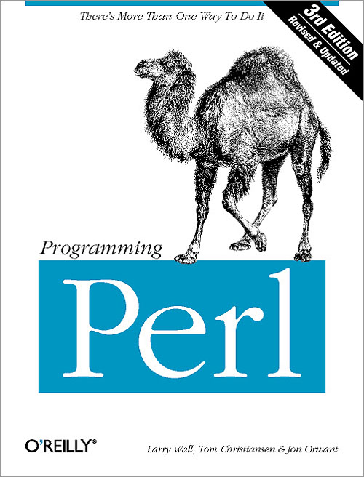
II. LỊCH SỬ
Programming Perl, xuất bản bởi O'Reilly Media, đã đưa ra nơi trang bìa bức ảnh một con lạc đà. Từ đó, lạc đà trở thành biểu tượng của ngôn ngữ Perl, cũng như quyển sách đó còn được biết đến dưới cái tên The Camel

Slide 6
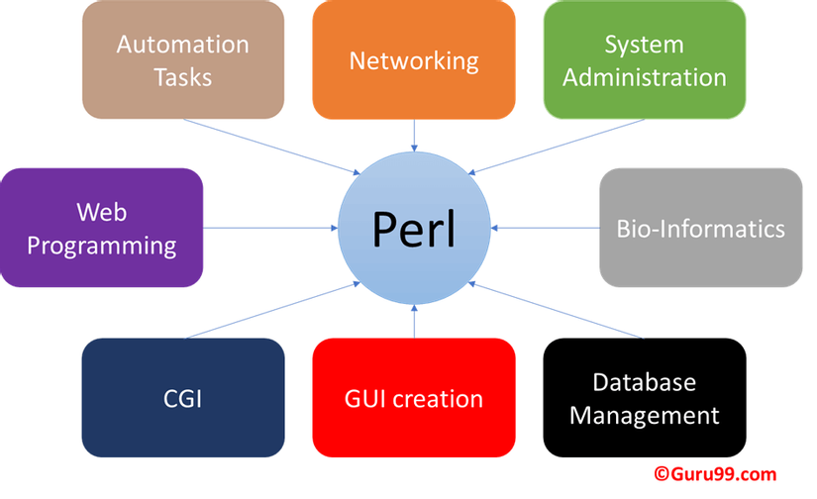
III. ĐẶC ĐIỂM
Perl được tạo ra cho mục đích quản trị hệ thống, thiết kế web, lập trình mạng, phát triển ứng dụng GUI
Perl cũng được biết đến với việc vận hành OOP (lập trình hướng đối tượng) và hỗ trợ tất cả các hình thức thừa kế, đa hình và đóng gói.
Perl cũng có thêm các mô-đun cho phép bạn viết / sử dụng / tái sử dụng mã được viết bằng Python, PHP, PDL, TCL, Octave, Java, C, C ++, Basic, Ruby và Lua

Slide 7
IV. SỬ DỤNG
Perl được sử dụng trên các hệ điều hành khác nhau (Windows, Mac, Linux)
Perl rất hữu ích và được sử dụng nhiều trong viết script nên ở Unix hay MacOS perl đã được cài đặt sẵn việc cần chỉ có lẽ là kiểm tra phiên bản và cập nhật
Có rất nhiều Ide perl : text editor, sublime, vim, notepad++, padre, Intellj...
Perl có nhiều module trên CPAN giúp tiết kiệm công sức lập trình, nhưng cần chú ý lựa chọn module phù hợp để đảm bảo hiệu quả

Slide 8

V. SO SÁNH GIỮA PYTHON VÀ PERL
Cú pháp
Python có cú pháp đơn giản và dễ đọc, với việc sử dụng khoảng trắng Tab để định rõ khối lệnh.
Perl có cú pháp mạnh mẽ cho xử lý văn bản, nhưng có thể khó đọc do sự phức tạp của các biểu thức chính quy. Perl thường sử dụng ký tự đặc biệt như “$”, “@”, và “%” để chỉ định biến kiểu scalar, array, và hash.

Slide 9
V. SO SÁNH GIỮA PYTHON VÀ PERL
2. Hiệu năng
Perl thường có hiệu năng cao hơn Python trong các tác vụ xử lý văn bản và biểu đồ
3. Thư viện và Module
Python có sẵn nhiều thư viện và module hơn, giúp dễ dàng phát triển các ứng dụng đa dạng.
4.Sự đa năng
Cả Python và Perl đều đa năng, nhưng có các ưu điểm riêng trong các lĩnh vực cụ thể.
5. Quản lý bộ nhớ
Python thường an toàn hơn trong việc quản lý bộ nhớ.
6. Quản lý thư viện
Python có hệ thống quản lý thư viện dễ sử dụng hơn, giúp người phát triển quản lý thư viện và phụ thuộc dễ dàng hơn.

Slide 10
V. SO SÁNH GIỮA PYTHON VÀ PERL
7. Hỗ trợ di động
Python thích hợp hơn cho phát triển ứng dụng di động so với Perl.
8. Sự phát triển của cộng đồng
Cả Python và Perl đều có cộng đồng phát triển, nhưng cộng đồng Python lớn hơn và đa dạng hơn.
9. Hỗ trợ hướng đối tượng
Python có hỗ trợ đối tượng tốt hơn và thích hợp cho việc lập trình hướng đối tượng.

Slide 11
THANK YOU!

